Slide 1
实用操作系统概念
张惠娟 王冬青
Ms.zhj@163.com
Wang.box@163.com

Slide 2
内容框架
概述
体系结构
进程管理
内存管理
文件管理
外设管理

Slide 3
内容
Chp 11: File system
Chp 13: Mass storage Structure

Slide 4
Module 13: Mass storage Structure
Disk Structure
Disk Scheduling
Disk Management
Swap-Space Management
Disk Reliability

Slide 5
Module 13: Mass storage Structure
Disk Structure
Disk Scheduling
Disk Management
Swap-Space Management
Disk Reliability

Slide 6
Disk Structure
外存特点
常用外存
  磁带
  磁盘
  光盘
使用要求

Slide 7
Disk Structure
外存特点
常用外存
  磁带
  磁盘
  光盘
使用要求

Slide 8
Disk Structure
外存特点
  容量大，断电后仍可保存信息，速度较慢，成本较低
  由两部分组成：驱动部分+存储介质
  种类很多
  外存空间组织与存取方式非常复杂
  I/O过程方式非常复杂

Slide 9
Disk Structure
物理块
存储设备常常划分为若干大小相等的物理块，以块为单位进行信息的存储、传输、分配。

Slide 10
Disk Structure
外存特点
常用外存
  磁带
  磁盘
  光盘
使用要求

Slide 11
Disk Structure
磁带
  永久保存大容量数据
  顺序存取设备
  存取速度较慢，主要用于后备存储
第i块 间隙(IRG) 第i+1块

Slide 12
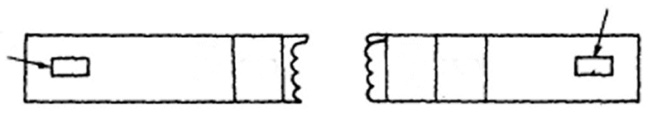
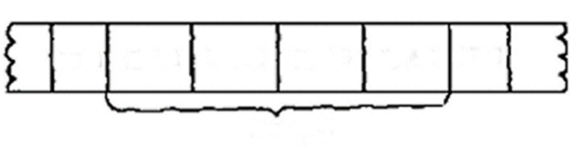
Disk Structure
磁带
磁带尾部
反光片
磁带头部
反光片
记
录
IRG
记
录
IRG
磁带格式
IRG
记录1
记录2
记录3
记录4
IRG
块记录格式
IRG: Inter-Record Gap,记录间隔(磁带的)

Slide 13
Disk Structure
磁盘
  软盘
  硬盘

Slide 14
Disk Structure
硬盘
是重要的外部存储设备之一
影响磁盘性能和数据安全性的主要因素
  磁盘性能参数：转速、寻道时间、数据传输速度
  磁盘控制器：IDE、SCSI等
  RAID等磁盘容错技术；
  磁盘管理算法：调度、读取、文件系统；

Slide 15
Disk Structure
硬盘
  直接（随机）存取设备
  信息记录在磁道上，多个盘片，正反两面都用来记录信息，每面一个磁头
  物理地址形式
磁道号（柱面号）
磁头号（盘面号）
扇区号
三维地址->一维地址（OS）

Slide 16
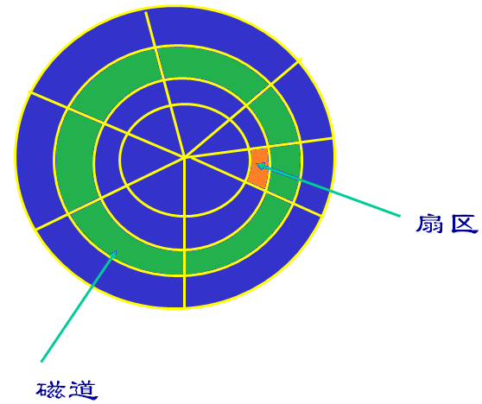
Disk Structure

Slide 17
主轴
扇区
磁臂
柱面
磁头

Slide 18
Disk Structure
磁盘系统由磁盘本身和驱动控制设备组成，实际存取读写的动作过程是由磁盘驱动控制设备按照主机要求完成的
  寻道（主要时间消耗）
  磁头移动定位到指定磁道
  旋转延迟
  等待指定扇区从磁头下旋转经过
  数据传输
  数据在磁盘与内存之间的实际传输

Slide 19
Disk Structure
硬盘分为两种
  固定头磁盘
  每个磁道设置一个磁头，变换磁道时不需要磁头的机械移动，速度快但成本高。
  移动头磁盘
  一个盘面只有一个磁头，变换磁道时需要移动磁头，速度慢但成本低。
新产品：固态硬盘

Slide 20
Disk Structure
光盘
  光盘容量大，速度快，价格便宜，一般不可写
  可读写光盘驱动器价格贵，写过程较麻烦
  光盘的空间结构与磁盘类似

Slide 21
Disk Structure
外存特点
常用外存
  磁带
  磁盘
  光盘
使用要求

Slide 22
Disk Structure
使用要求
  用户对外存的使用：读写外存数据
  用户对外存的要求：方便、效率、安全

Slide 23
Disk Structure
    要求详述：
    在读写外存时不涉及硬件细节，使用逻辑地址和逻辑操作.
    存取速度尽可能快，容量大且空间利用率高.
    存放的信息安全可靠，防止来自硬件的故障和他人的侵权.
    可以方便地共享
    方便动态扩缩，携带拆卸，了解存储情况和使用情况.
    以尽可能小的代价完成上述要求

Slide 24
Module 13: Mass storage Structure
Disk Structure
Disk Scheduling
Disk Management
Swap-Space Management
Disk Reliability

Slide 25
Disk Scheduling
调度目的
访盘时间
调度方法

Slide 26
Disk Scheduling
调度目的
  The operating system is responsible for using hardware efficiently — for the disk drives, this means having a fast access time and disk bandwidth.
  公平：一个I/O请求在有限时间内满足
  高效：减少设备机械运动所带来的时间浪费

Slide 27
Disk Scheduling
访盘时间
一次访盘时间 =
寻道时间+旋转延迟时间+存取时间
    寻道时间：磁头移动
    延迟时间：磁盘转动
    存取时间：数据传送
OS为每个I/O设备维护一条请求队列。对于磁盘，队列中可能有来自多个进程的许多I/O请求（读或写）。

Slide 28
Disk Scheduling
调度方法
  先来先服务（FCFS）
  最短寻道时间优先（SSTF）
  扫描算法（电梯算法）
  单向扫描算法

Slide 29
Disk Scheduling
先来先服务（FCFS）
  按访问请求到达的先后次序服务
  优点
简单，公平
  缺点
效率不高，相邻两次请求可能会造成最内到最外的柱面寻道，使磁头反复移动，增加了服务时间， 对机械也不利。

Slide 30


Slide 31
Disk Scheduling
最短寻道时间优先(SSTF)
优先选择距当前磁头最近的访问请求进行服务，主要考虑寻道优先。
  优点
  改善了磁盘平均服务时间
  缺点
  由于访问需求的不断提出，会造成远离中部区域的访问请求长期等待得不到服务。

Slide 32


Slide 33
Disk Scheduling
扫描算法（SCAN）
既考虑了距离，同时又考虑了方向，克服了最短寻道优先的缺点。
  当设备无访问请求时，磁头不动；
  当有访问请求时，磁头按一个方向移动，在移动过程中对遇到的访问请求进行服务，然后判断该方向上是否还有访问请求，如果有则继续扫描；
  否则改变移动方向，并为经过的访问请求服务，如此反复

Slide 34
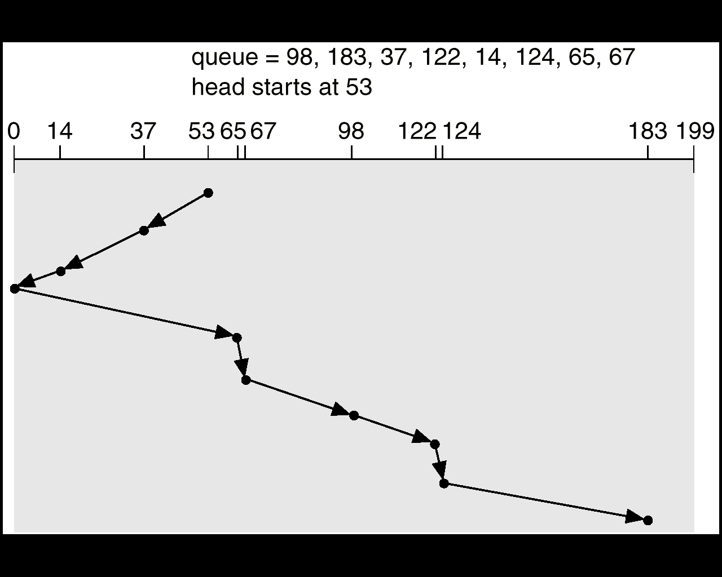

Slide 35
Disk Scheduling
单向扫描调度算法（C_SCAN）
  总是从0号柱面开始向里扫描；
  按照各自所要访问的柱面位置的次序去选择访问者；
  移动臂到达最后个一个柱面后，立即带动读写磁头快速返回到0号柱面；
  返回时不为任何的等待访问者服务；
  返回后可再次进行扫描

Slide 36


Slide 37

LOOK算法

Slide 38
Disk Scheduling
调度方法比较
  SSTF is common and has a natural appeal
  SCAN and C-SCAN perform better for systems that place a heavy load on the disk.
  Either SSTF or LOOK is a reasonable choice for the default algorithm
  对于任何调度算法，其性能主要依赖于请求的数量和类型。

Slide 39
Module 13: Mass storage Structure
Disk Structure
Disk Scheduling
Disk Management
Swap-Space Management
Disk Reliability

Slide 40
Disk Management
格式化
物理块
Boot Block
bad Block

Slide 41
Disk Management
格式化
  Low-level formatting(physical formatting)
  Hight-level formatting

Slide 42
Disk Management
格式化
  Low-level formatting, or physical formatting Dividing a disk into sectors that the disk controller can read and write.
    A sector : header、trailer 、data
    ECC(Error Correcting Code--错误检查和纠正)
    磁盘出厂的时候就做好了

Slide 43
前导码
数 据
ECC
一个扇区的格式
前导码：包括表示扇区开始位模式，以及柱面和扇区号等信息；
数据：其大小由初级格式化软件决定，一般为512B；
ECC：包含冗余信息，用于恢复读错误，大小及内容取决于不同的生产商；
磁盘的低级格式化的结果是磁盘容量减少，减少的量取决于前导码、扇区间间隙和ECC的大小以及保留的备用扇区的数目，一般会减少20%。

Slide 44
Disk Management
  高级格式化
    To use a disk to hold files, the operating system still needs to record its own data structures on the disk.
    Partition the disk into one or more groups of cylinders.
    Logical formatting or “making a file system”.

Slide 45
Disk Management
物理块
  存储设备常常划分为若干大小相等的物理块,所有块统一编号。
  以块为单位进行信息的存储、传输，分配

Slide 46
Disk Management
Boot block（引导块）
  Boot block initializes system.
    The bootstrap(引导程序) is stored in ROM.
    缺点：修改困难
    Bootstrap loader program in boot ROM.
    The full bootstrap is stored in a partion called Boot block,a fixed location on the disk.

Slide 47
Disk Management
Bad blocks
  IDE，bad block are handled manually.
  如，Format。
  SCSI，sector sparing
  Sector slipping

Slide 48
Disk Management
0
0
0
1
0
1
0
29
2
29
7
2
28
29
0
1
2
28
28
27
27
……
27
26
备用扇区
替换扇区
……
……
6
6
6
……
坏扇区
……
坏扇区
……
坏扇区
8
8
7
……
……
……
a)具有一个坏扇区的磁道
b)用备用扇区替换坏扇区
c)移动所有扇区回避坏扇区

Slide 49
Module 13: Mass storage Structure
Disk Structure
Disk Scheduling
Disk Management
Swap-Space Management
Disk Reliability

Slide 50
Swap-Space Management
Swap-Space use
Swap-Space location
Swap-Space management

Slide 51
Swap-Space Management
Swap-space use
  Virtual memory uses disk space as an extension of main memory.
  used in various ways by different os,depending on the implemented memory-management algorithms.
  some os allow the use of multiple swap spaces（UNIX）.

Slide 52
Swap-Space Management
Swap-space location
  can be carved out of the normal file system
    ease but inefficient
    external fragmentation
  more commonly, it can be in a separate disk partition.
    For speed, rather than for storage efficiency.
    Internal fragmentation

Slide 53
Swap-Space Management
Swap-space management
  4.3BSD allocates swap space when process starts; holds text segment (the program) and data segment.
  Kernel uses swap maps to track swap-space use.

Slide 54
Swap-Space Management
Solaris 2 allocates swap space only when a page is forced out of physical memory, not when the virtual memory page is first created.

Slide 55
Module 13: Mass storage Structure
Disk Structure
Disk Scheduling
Disk Management
Swap-Space Management
Disk Reliability

Slide 56
Disk Reliability
容错技术
SFT-I技术
SFT-II技术
SFT-III技术

Slide 57
Disk Reliability
磁盘容错技术
  通过增加冗余的磁盘驱动器、磁盘控制器等来提高磁盘系统的可靠性，也称作系统容错技术（SFT-System Fault Tolerance）。

Slide 58
Disk Reliability
磁盘容错技术
  分为三个级别：
    SFT-I
  低级磁盘容错技术，主要用于防止磁盘表
  面介质发生缺陷所引起的数据丢失。

Slide 59
Disk Reliability
  SFT-II
  中级磁盘容错技术，主要用于防止磁盘驱动器和磁盘控制器故障引起的系统不能正常工作。
  SFT-III
  高级磁盘容错技术，常用于双服务器，以保证在其中一台服务器出现故障，甚至停止工作时，整个系统仍能照常运作。

Slide 60
Disk Reliability
SFT-I技术
  最早出现的，最基本的一种磁盘容错技术，现在仍然在使用。
  容错特点
  只能用于防止由磁盘表面部分故障造成的数据丢失。

Slide 61
Disk Reliability
SFT-I技术
  主要措施
    双份目录和双份文件分配表
    比如Windows中的FAT表就是双份的。
    可在不同磁盘上或同一磁盘的不同区域，分别建立两份目录和FAT。
    当其中一个损坏时，系统自动启动备份目录或FAT，同时再在其他区域建立一份新备份。
    每当系统启动时，都对两份目录和FAT进行检查，以保证它们的一致性。

Slide 62
Disk Reliability
SFT-I技术
  主要措施
  热修复重定向
    系统将一定的磁盘容量(例如2％~3％)作为热修复重定向区，用于存放当发现盘块有缺陷时写数据，并对写入该区的所有数据进行登记，以便于以后对数据进行访问.

Slide 63
Disk Reliability
写后读校验：
写后读校验方式，其目的：保证所有写入磁盘的数据都能写入到完好的盘块中。
每次从缓冲区向磁盘中写入一个数据块后，又立即从磁盘上读出该数据块，送至另一缓冲区中；
再将该缓冲区中内容与内存中写后的数据比较；
若两者一致，便认为比次写入成功，可继续写下一个盘块；否则，再重写。
若重写后两者仍不一致，则认为该盘块有缺陷，此时，便将应写入该盘块的数据写入热修复重定向区中，并将该损坏盘块的地址，记录在坏盘块表中。

Slide 64
Disk Reliability
SFT-II技术
用于防止磁盘驱动器或磁盘控制器发生故障。
  磁盘镜像
  磁盘双工

Slide 65
Disk Reliability
磁盘镜像
  在同一磁盘控制器下，增设一个完全相同的磁盘驱动器。采用磁盘镜像工作方式时，每次向文件服务器的主磁盘写入数据后，采用写后读校验方式，将数据再同样地写到备份磁盘上。
  磁盘镜像实现了容错功能，但并未能使服务器的磁盘I/O速度得到提高，磁盘利用率仅为50％。
  有效解决在一台磁盘机故障时的数据保护问题

Slide 66
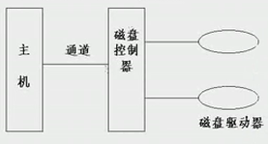
Disk Reliability
磁盘镜像

Slide 67
Disk Reliability
磁盘双工
  磁盘双工，是指将两台磁盘驱动器分别接到两个磁盘控制器上，这两台磁盘机镜像成对。
  文件服务器同时将数据写到两个处于不同控制器下的磁盘上，使两者有着完全相同的位像图。如果某个通道或控制器发生故障时，另一通道上的磁盘仍能正常工作，这样便不会造成数据的丢失，同时须立即发出警告，以便尽早恢复磁盘双工功能。

Slide 68
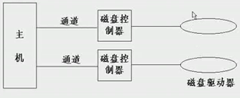
Disk Reliability
磁盘双工

Slide 69
Disk Reliability
磁盘双工vs.磁盘镜像
磁盘双工的成本较高，但可靠性更高；
对两个磁盘的写入是并行进行；
在某些实现读数据时，可以使用分离查找技术，
加快读取速度。

Slide 70
Disk Reliability
SFT-III技术
独立或廉价磁盘冗余阵列RAID（Redundant Array of Independent/Inexpensive Disks）
  “独立”是目前通用的一个行业术语，强调RAID阵列的重要性和可靠性；
  “廉价”是早期使用的术语，强调RAID磁盘阵列中采用的相对较小的、价格较便宜的磁盘。

Slide 71
Disk Reliability
SFT-III技术
  1987年由美国加利福尼亚大学伯克莱分校提出，现在广泛应用于大、中计算机系统和计算机网络中。
  并行交叉存取

Slide 72
Disk Reliability
RAID的构成
  一组可以并行工作的磁盘所构成的磁盘阵列
  在磁盘子系统中执行的或者在主机系统中执行的磁盘阵列管理软件把逻辑上连续的一组数据交叉分布存储在磁盘阵列中的各个磁盘上
  磁盘管理软件在存储数据的同时还将存储相关的校验信息
  软件实现的RAID：磁盘管理软件在主机中执行
  硬件实现的RAID：磁盘管理软件在磁盘子系统中执行，对应部件叫RAID控制器或RAID卡

Slide 73
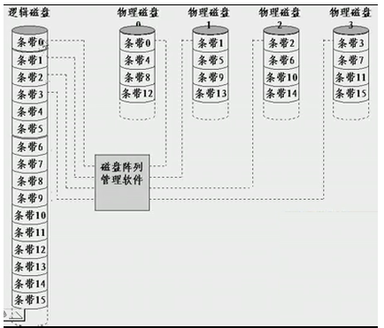
Disk Reliability

Slide 74
Disk Reliability
  这种技术称为磁盘条带化（Disk Striping）
  其好处是数据可以被并行读出，给主机的感觉是磁盘快了很多倍。
  条带可以是细粒度的（如一个字节或字），也可以是粗粒度的（如一个或多个扇区）

Slide 75
Disk Reliability
RAID优点
  可靠性高
  磁盘I/O速度高
  性能/价格比高
  利用RAID技术来实现大容量高速存储器时，其体积与具有相同容量和速度的大型磁盘系统相比，只是后者的1/3；价格也是后者的1/3，且可靠性更高。

Slide 76
Disk Reliability
RAID的常见组织形式
  RAID Level 0
  RAID Level 1
  RAID Level 2
  RAID Level 3
  RAID Level 4
  RAID Level 5
  RAID级别的组合

Slide 77
Disk Reliability
RAID0
优点：
  仅使用条带化技术
  不存储数据的校验信息
  能提供大容量、快速的磁盘存储能力
  具备最好的读/写性能和最低的成本
  磁盘容量的利用率为100%
  缺点：
  安全性最低，其中任何一个磁盘坏了都会导致整个系统不能用

Slide 78
Disk Reliability
RAID1
优点：
  使用磁盘镜像或磁盘双工技术
  能提供最好的安全性，其中任何一个磁盘的损坏不会导致数据丢失
  缺点：
  磁盘利用率仅为50%，成本较高
  对磁盘的读/写性能没有提高

Slide 79
Disk Reliability
RAID2
RAID 2是RAID 0的改良版，以汉明码(Hamming Code)的方式将数据进行编码后分割为独立的位元，并将数据分别写入硬盘中。因为在数据中加入了错误修正码(ECC，Error Correction Code)，所以数据整体的容量会比原始数据大一些。

Slide 80
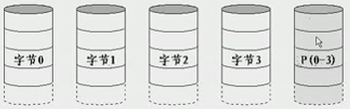
Disk Reliability
RAID3
  同时使用了磁盘条带化技术（细粒度）和奇偶校验容错技术

Slide 81
Disk Reliability
RAID3
  假设磁盘阵列中有N个磁盘，则RAID3将数据条带化到其中N-1个磁盘上，另一个用来存放奇偶校验数据
  磁盘利用率(N-1)/N，相对RAID1成本较低

Slide 82
Disk Reliability
RAID4--与RAID3类似，主要区别：
  使用粗粒度的条带化技术
块0
块1
块2
块4

Slide 83
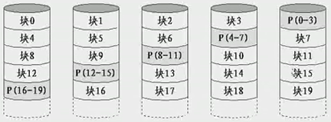
Disk Reliability
RAID5--与RAID3类似，主要区别：
  使用粗粒度的条带化技术
  RAID3的奇偶校验数据存放在专门的磁盘上，每一个写操作，均要对校验磁盘进行写操作，使该磁盘负担较重，容易损坏，RAID5 将奇偶校验数据分布在每个磁盘中。

Slide 84
小结
磁盘结构
磁盘调度技术
磁盘管理技术

Slide 85
练习
阅读教材p435-448

